Slide 1



THỰC HÀNH: PHÂN TÍCH
VÀ VẼ SƠ ĐỒ MỐI QUAN HỆ HỌ HÀNG

Slide 2

KIỂM TRA BÀI CŨ.
1. Hãy giới thiệu họ hàng bên nội của em?
2. Hãy giới thiệu họ hàng bên ngoại của em?

Slide 3

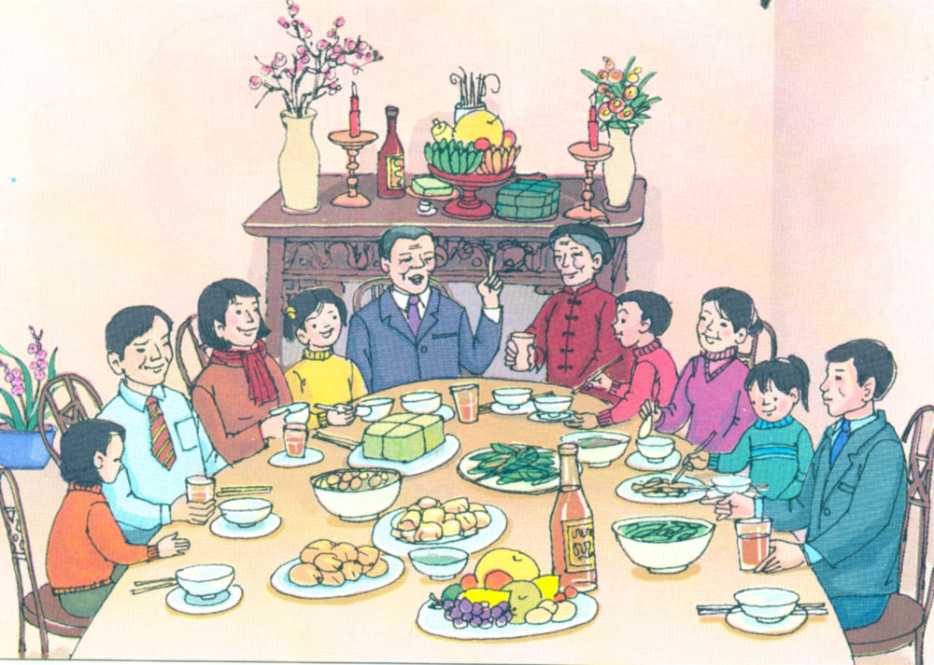

Slide 4


1. Trong gia đình của bạn Quang có bao nhiêu người? Đó là những ai?
2. Ông bà Quang có bao nhiêu người con? Đó là những ai?
3. Ai là con dâu và con rể của ông bà?
4. Ai là cháu nội, ai là cháu ngoại của ông bà?

Slide 5







2. Hoạt động 2: Vẽ sơ đồ mối quan hệ họ hàng.
- Gia đình bạn Quang có mấy thế hệ? Thế hệ thứ nhất gồm những ai?
- Ông bà sinh được mấy người con? Đó là những ai?
- Ông bà có mấy người con dâu, mấy người con rể? Đó là những ai?
- Bố mẹ Quang sinh được mấy người con? Đó là những ai?
- Bố mẹ Hương sinh được mấy người con? Đó là những ai?

Slide 6





Sơ đồ họ hàng
Thế hệ
thứ 1:
Ông
Bà
X
Mẹ của
Quang
và Thủy
Bố của
Quang
và Thủy
Mẹ của
Hương
và Hồng
Bố của
Hương
và Hồng
Thế hệ
thứ 2:
X
X
Thế hệ
thứ 3:
Quang
Thủy
Hương
Hồng

Slide 7

Trò chơi:
Xếp tên gia đình.
Các nhóm sẽ được phát các miếng ghép tên các thành viên trong một gia đình. Nhiệm vụ của các nhóm là phải vẽ sơ đồ và giải thích được mối quan hệ họ hàng trong gia đình ấy vào bảng nhóm.

Slide 8



Lan
Bố Lan
Mẹ lan
Mẹ Tâm
Ông
Bà
Tâm
Bố Tâm
X
X
X

Slide 9


Các miếng ghép của các nhóm:
Nhóm 1 :
Trang
Bố Trang
Bà
Mẹ Hiền
Hiền
Mẹ Trang
Bố Hiền
Ông
Nhóm 2 :
Hà
MẹHà
Ông
Mẹ Lý
Lý
Bố Hà
Bà
Bố Lý
Nhóm 3 :
Tùng
Bố Tùng
Bà
Mẹ Hải
Hải
Mẹ Tùng
Bố Hải
Ông
Nhóm 4 :
Dũng
Mẹ Dũng
Ông
Mẹ Lệ
Lệ
Bố Dũng
Bố Lệ
Bà

Slide 10
e5
1
2
Ông
X
Bà
Ông
X
Bà
Mẹ
Trangï
X
Bố
Trang
Mẹ
Hiền
X
Bố
Hiền
Mẹ
Hà
X
Bố
Hà
Mẹ
Lý
X
Bố
Lý
Trang
Hiền
Hà
Lý
3
4
Ông
X
Bà
Ông
X
Bà
Mẹ
Trangï
X
Bố
Trang
Mẹ
Hiền
X
Bố
Hiền
Mẹ
Trangï
X
Bố
Trang
Mẹ
Hiền
X
Bố
Hiền
Trang
Hiền
Trang
Hiền

Slide 11

CHÀO CÁC EM !

Slide 12


